Slide 1

RELATÓRIO ANUAL
DE GOVERNANÇA - 2021

Slide 2
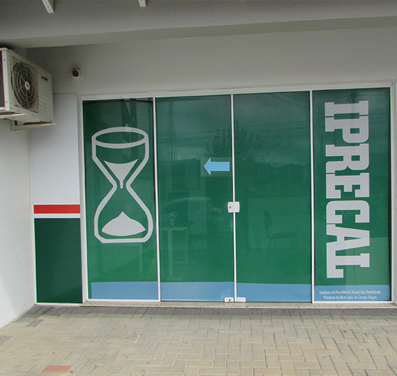
O que é o Iprecal?
É a Autárquica Municipal, detentor de autonomia financeira e administrativa, responsável pela Gestão de Previdência Social dos servidores estatutários municipais. Gerenciando os recursos financeiros e concedendo benefícios previdenciários.

Slide 3
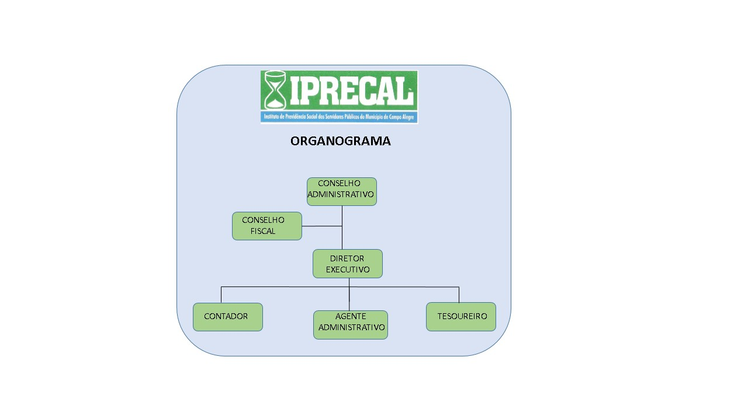
Composição do Iprecal

Slide 4
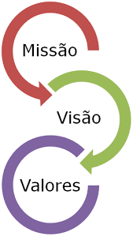
Planejamento Estratégico
Missão
Administrar o Regime Próprio de Previdencia Social dos Servidores Públicos do Município de Campo Alegre SC, a partir de uma gestão humana, participativa, transparente e com tecnologia atualizada.
Visão
Ser referencia na gestão e prestação de serviços previdenciários garantindo a sustentabilidade do Regime Próprio de Previdencia.
Valores
Integridade, Transparência, Objetividade, Imparcialidade, Capacidade Técnica e Profissionalismo.

Slide 5

De quem cuidamos:
Servidores Ativos Efetivos: 368
Aposentados: 132
Pensionistas: 33

Slide 6

Plano de Ação Iprecal 2021
● Renovação do CRP; ✓
● Certificação do Pró Gestão; ✓
● Capacitação dos Colaboradores do Iprecal; ✓
● Elaboração do Código de Ética; ✓
● Mapeamento e manualização dos processos de concessão; ✓
● Criação da Cartilha Previdenciária; ✓
● Prazo legal de envio dos documentos aos órgãos reguladores; ✓
● Realização da Prova de Vida/Recadastramentos dos segurados; ✓
● Programa de Pré-Aposentadoria (Criado Programa Reta Final); ✓
● Avaliação Atuarial 2021, com foco no Déficit; ✓
● Criação do site do Iprecal; ✓
● Criação do canal de Ouvidoria; ✓
● Instituir a Política de Segurança da Informação; ✓
● Ampliar a Compensação Previdenciária com o INSS. ✓

Slide 7

Certificação PRÓ GESTÃO - RPPS
É um Programa de Certificação Institucional e de Modernização da Gestão dos RPPS. Instituído pela
Secretaria da Previdência, que visa a adoção de boas práticas de gestão.
Certificação Institucional Nível I

Slide 8
Receitas 2021
Receita | Realizado (R$)
Receita Contribuições (Segurado 14%) | 1.781.316,59
Receita Contribuições (Patronal 22%) | 2.798.071,83
Receita Patrimonial (Investimentos) | 49.741.685,33
Compensação Previdenciária | 215.745,72
Aporte Déficit Atuarial | 1.494.515,15
Total | 56.031.334,62

Slide 9
Recursos Previdenciários e
Taxa de Administração
Os recursos previdenciários são vinculados ao RPPS com a única função de custear os benefícios previdenciários (Aposentadoria e Pensões).
Os recursos para o pagamento das despesas de manutenção do RPPS, são caracterizados como taxa de administração.
A taxa de administração do IPRECAL é de 3,6%.

Slide 10
Despesas 2021
Recursos Previdenciários | Valor (R$)
Aposentadorias | 3.929.083,24
Pensões | 557.072,57
Total | 4.486.155,81
Recursos Administrativos | Valor (R$)
Despesas com Pessoal | 129.212,28
Despesas com o Instituto (luz, água....) | 185.404,44
Total | 314.616,72

Slide 11
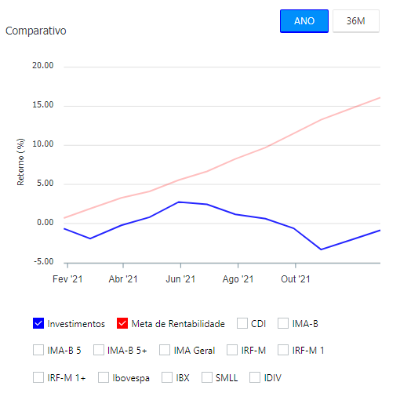
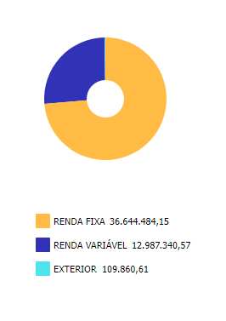
Investimentos X Rentabilidade 2021
PATRIMÔNIO ACUMULADO EM 2021:
R$ 49.741.685,33

Slide 12
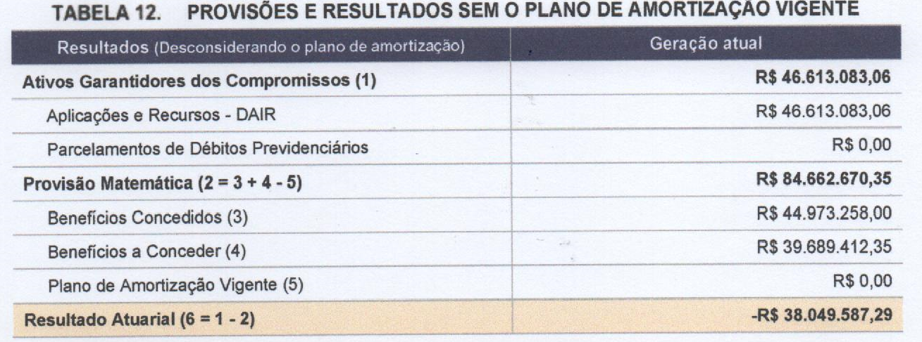
Déficit Atuarial 2021
CÁLCULO ATUARIAL
DATA BASE: 31/12/2020
LEI Nº 4.976 DE 17 DE DEZEMBRO DE 2021
AUTORIZA O PODER EXECUTIVO MUNICIPAL A RECONHECER O PLANO DE EQUACIONAMENTO DO DÉFICIT ATUARIAL DO IPRECAL, CORRESPONDENTE AO EXERCÍCIO DE 2020 E ESTABELECE OUTRAS PROVIDÊNCIAS.
A Prefeita Municipal de Campo Alegre, Estado de Santa Catarina, faz saber a todos os habitantes do Município que a Câmara de Vereadores aprovou e ela sanciona a seguinte Lei:
Art. 1º Fica o Chefe do Poder Executivo Municipal autorizado a reconhecer o saldo devedor do Plano de Amortização para o valor correspondente ao déficit atuarial da Avaliação Atuarial 2021, que totaliza R$ 38.049.587,29 (trinta e oito milhões quarenta e nove mil quinhentos e oitenta e sete reais e vinte e nove centavos), posicionado em 31 de dezembro de 2020.
Parágrafo único. Os valores das prestações mensais a serem cobradas do Município de Campo Alegre/SC bem como a evolução anual do Plano de Amortização está contida no Anexo Único desta Lei.
Art. 2º As parcelas para pagamento da amortização e dos juros terão vencimento no último dia de cada mês, com prazo de pagamento prorrogado até o dia 10 do mês subsequente ao de competência, sem encargos adicionais.

Slide 13
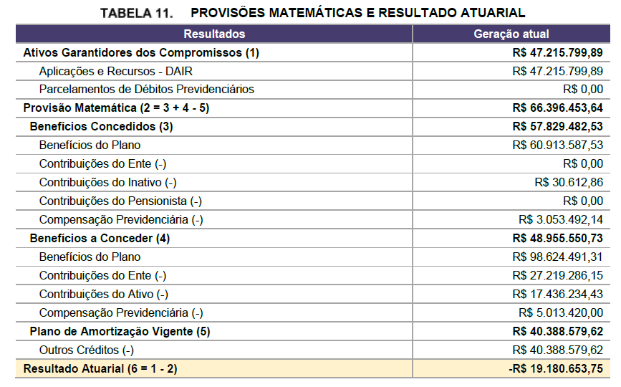
Déficit Atuarial 2021
CÁLCULO ATUARIAL
DATA BASE: 31/12/2021
Em relação ao ativo garantidor o resultado apurado para a avaliação atuarial 2021 evidenciou um déficit, que deverá ser trabalhado com cautela no ano corrente.

Slide 14

Governança
Conselho Administrativo
● Estabelecer as diretrizes da política de gestão, aprovando orçamento e a politica de investimentos;
● Aprovar as Contas do Instituto, após análise do Conselho Fiscal;
● Avaliar o estudo atuarial;
● Autorizar o parcelamento de débitos previdenciários e atuariais existentes.
Conselho Fiscal
● Examinar os balancetes mensais e as contas, emitindo parecer a respeito;
● Pronunciar-se sobre despesas extraordinárias autorizadas pelo Conselho Administrativo;
● Propor ao Conselho Administrativo medidas que julgar necessárias.

Slide 15

Governança
Comitê de Investimentos
● Elaborar a Política de Investimentos;
● Emitir parecer quanto ao Plano de Aplicações Financeiras;
● Analisar as demonstrações dos investimentos realizados;
● Avaliar o desempenho do administrador/gestor dos recursos (rentabilidade, liquidez e segurança).

Slide 16

Controle Interno
Os procedimentos de controle e monitoramento ocorrem por meio de manifestações que determinam a regularidade ou não dos processos de concessão de benefícios previdenciários.

Slide 17

Código de Ética
Criado através da Instrução Normativa Nº 01 de 13 de outubro de 2021.
Contempla os princípios de atuação, que devem estar presentes nas relações a serem desenvolvidas com os nossos servidores, clientes, fornecedores, prestadores de serviços , governo e comunidade.
Reflete os padrões de comportamento adotados pelo Iprecal baseados na nossa Missão, Visão e Valores.

Slide 18

Política de Segurança
Criado através da Instrução Normativa Nº 02 de 13 de outubro de 2021, instituiu a Política de Segurança da Tecnologia da Informação do Iprecal.
Trazem as diretrizes para a preservação e segurança do Ambiente de Tecnologia da Informação do Instituto.
Objetivando proteger o instituto de diversos tipos de ameaças, para garantir a continuidade do negócio, bem como, minimizar os danos.

Slide 19

Educação Previdenciária
● Ações de pré e pós aposentadoria, com encontros e informações que oportunizam a convivência, o aprendizado, a partilha de conhecimento e a busca pela qualidade de vida.
● Elaboração de cartilhas aos segurados, com informações básicas sobre os benefícios;
● Realizar seminários dirigidos aos segurados, relacionamento a previdência e qualidade de vida;
● Audiência pública para os segurados, representantes do Ente e da sociedade;
● Ações preparatórias para a aposentadoria.

Slide 20
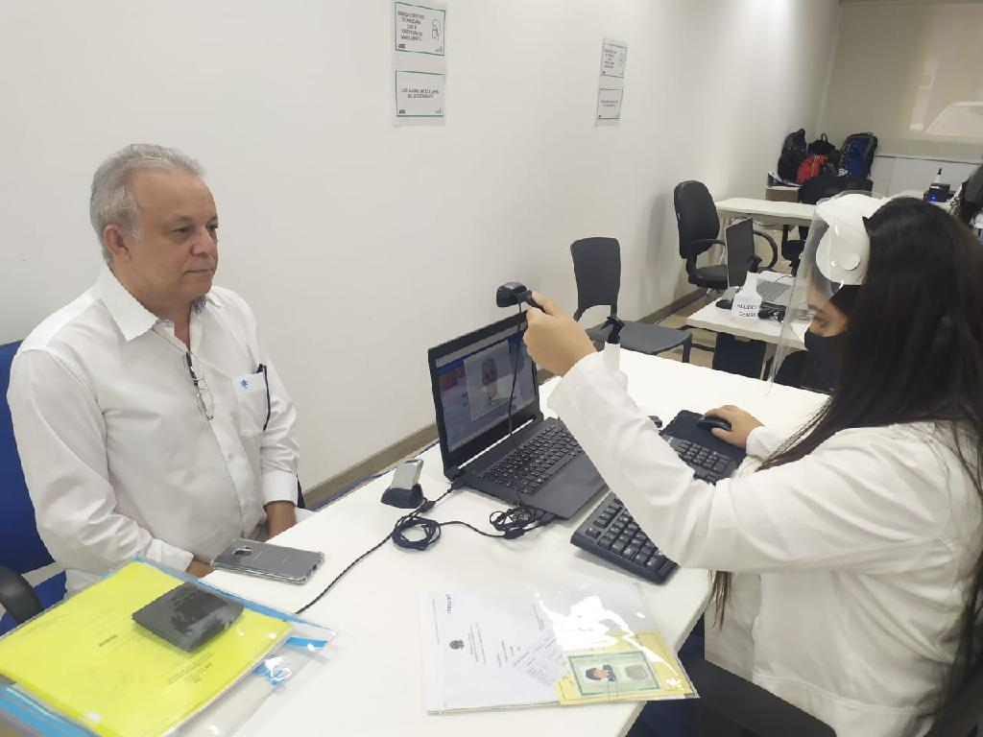
Atendimento ao Segurado
Prova de Vida/Recadastramento, acontece no mês de NOVEMBRO, o segurado (aposentado/pensionista) deverá se apresentar ao Iprecal para atualizar o seu cadastro, com apresentação dos documentos de identificação (CPF, Identidade ou CNH e comprovante de residência) seu e de seus dependentes (cônjuge, filhos menores de 21 anos).
Este procedimento é anual, a não realização poderá ocasionar a suspensão do pagamento.

Slide 21
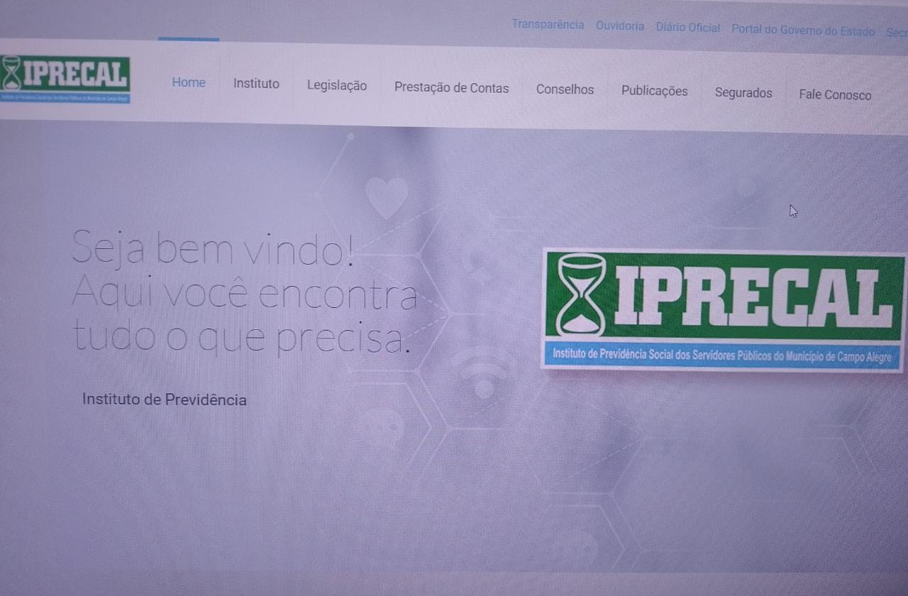
Transparência
Consta em nosso site (http://iprecal.sc.gov.br) todas as ações realizadas pelo Instituto:
● Regimentos e Atas dos Conselhos e do Comitê de Investimentos;
● Certificações negativas e o Certificado de Regularidade Previdenciária – CRP;
● Composição mensal da carteira de investimentos e a relação das instituições credenciadas;
● Cronograma das reuniões dos Conselhos e do Comitê de Investimentos;
● Código de Ética e Política de Segurança da Tecnologia da Informação;
● Demonstrações financeiras e contáveis;
● Avaliação atuariais;
● Procedimentos licitatórios e contratos administrativos;
● Política de Investimentos;
● Relatório de Controle Interno e de Governança Corporativa.

Slide 22

PERSPECTIVAS PARA 2022
● Renovação do CRP Previdenciário;
● Manutenção do Pró-Gestão, Ouvidoria do Instituto e Comprev;
● Gestão de documentos;
● Capacitação continuada para os servidores e conselheiros do Iprecal;
● Estudo para alteração das regras de aposentadoria, para adquirir o equilíbrio atuarial;
● Ser fiel aos prazos dos órgãos reguladores;
● Prova de vida e recadastramento dos aposentados e pensionistas;
● Reavaliação pericial aos aposentados por invalidez;
● Programas Pré e Pós aposentadoria: Iprecal Informa, Programa Reta Final, Iprecal vai até você, PPA, Iprecal mexe com você, Audiência Pública;
Melhora na Avaliação Atuarial e sistema previdenciário;
Término da Sede do Iprecal.

Slide 23
Obrigada!

Slide 24
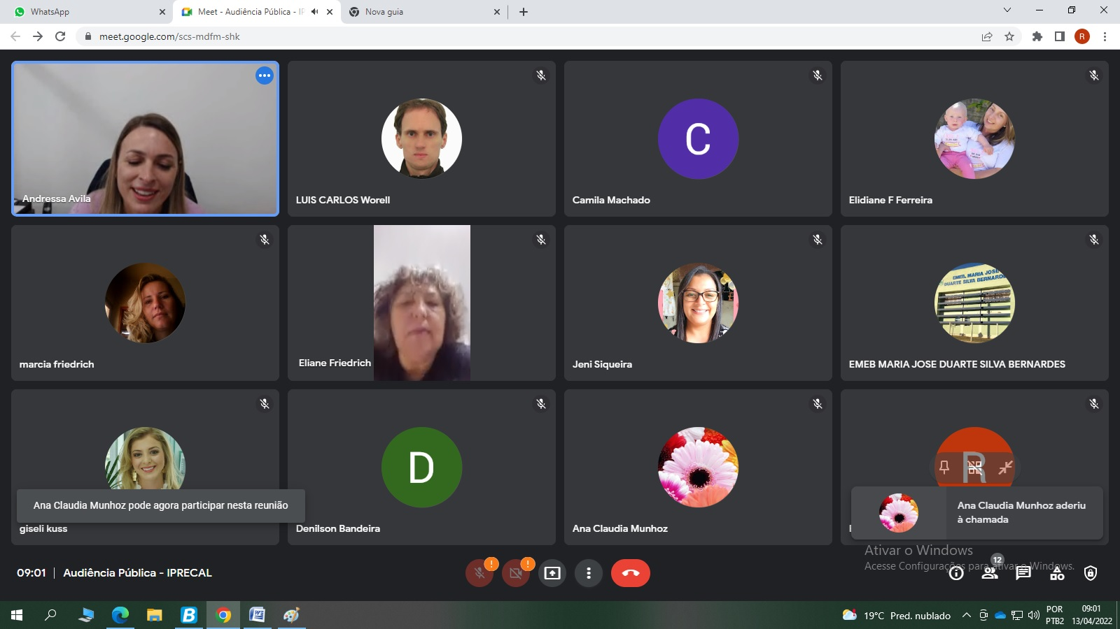

Slide 25
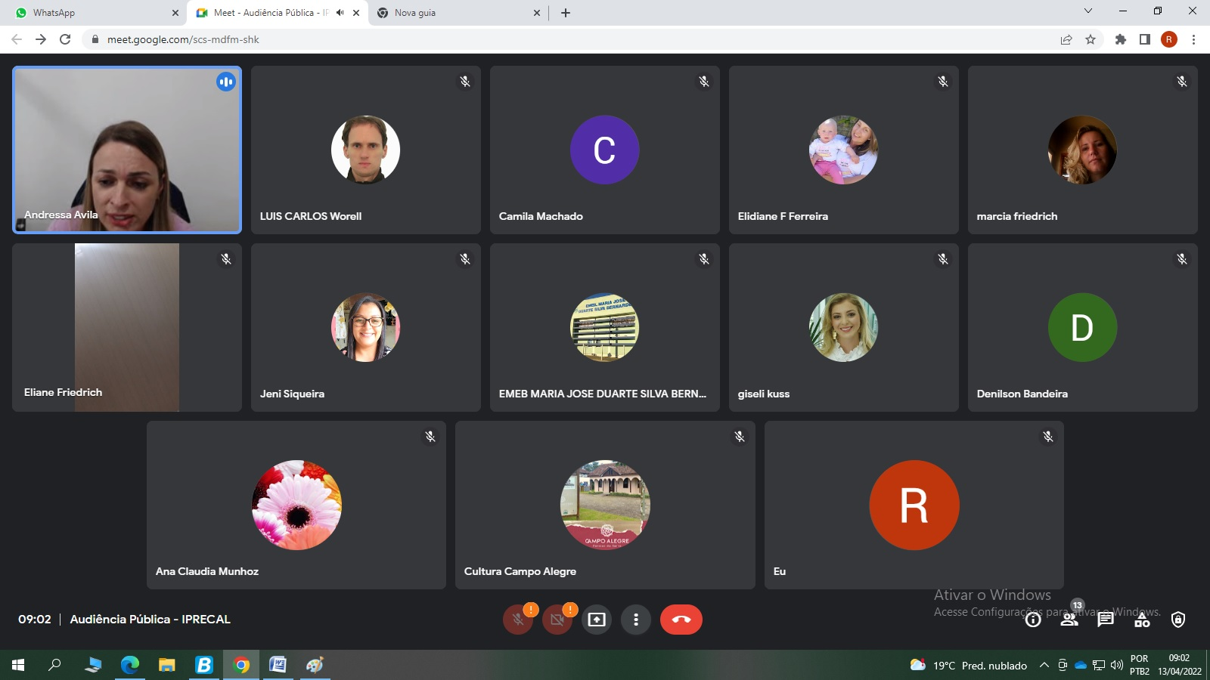

Slide 26
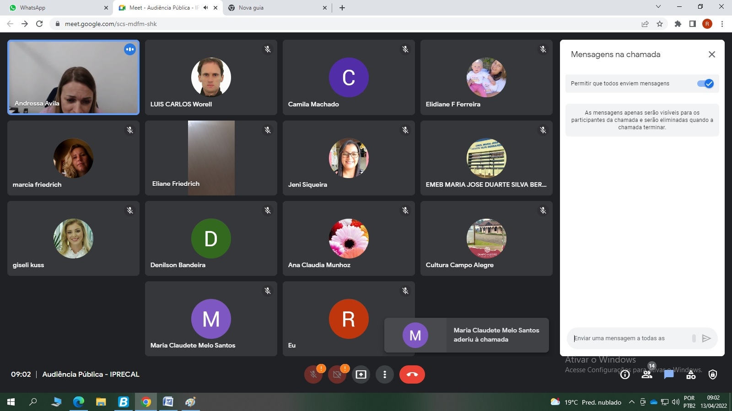

Slide 27
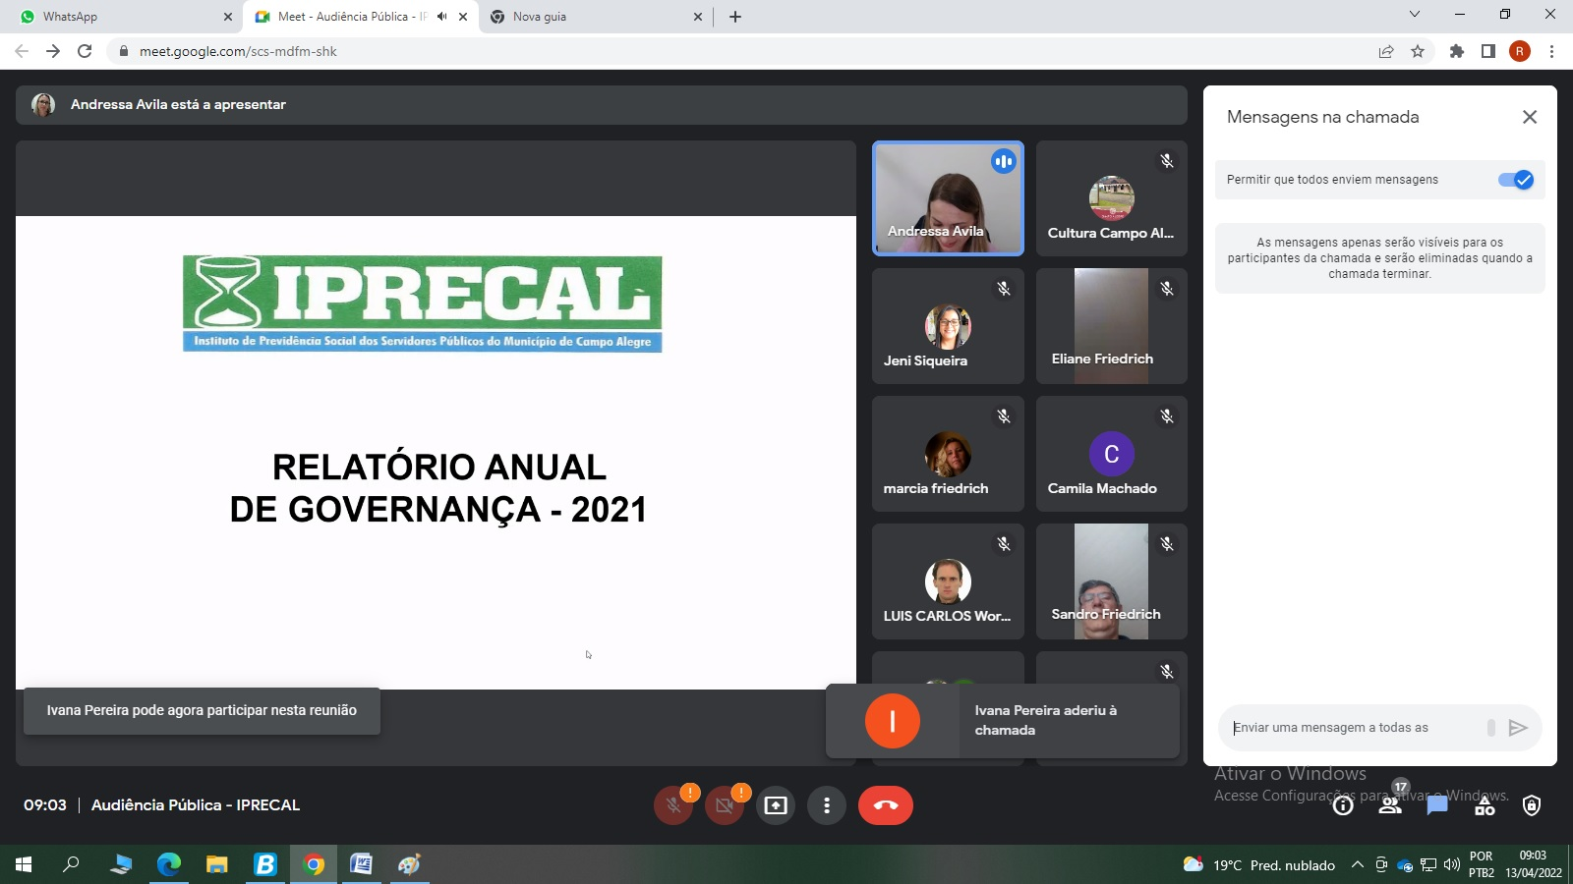

Slide 28
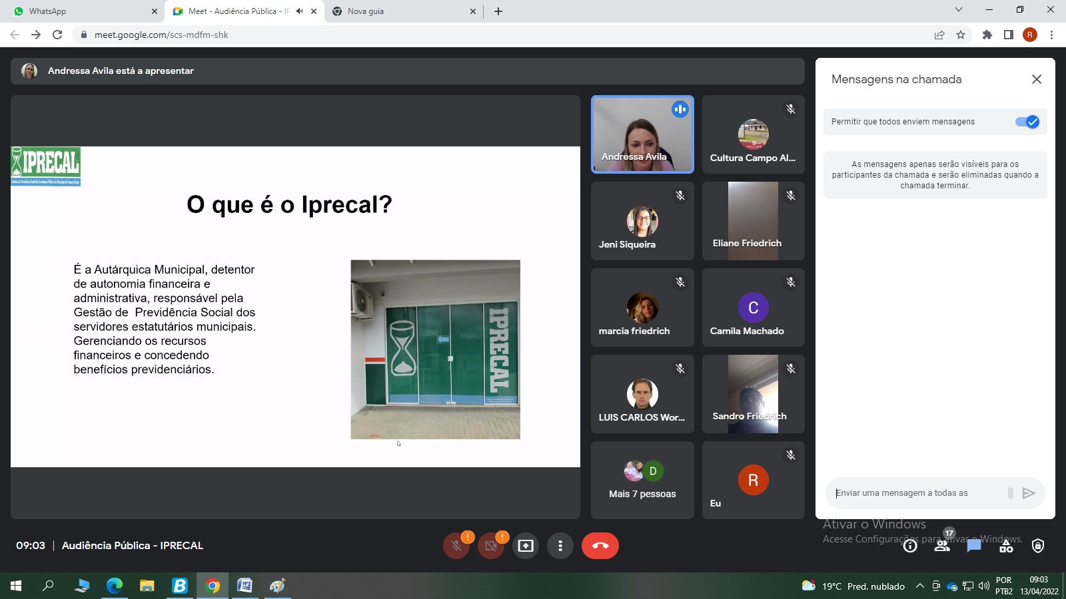

Slide 29
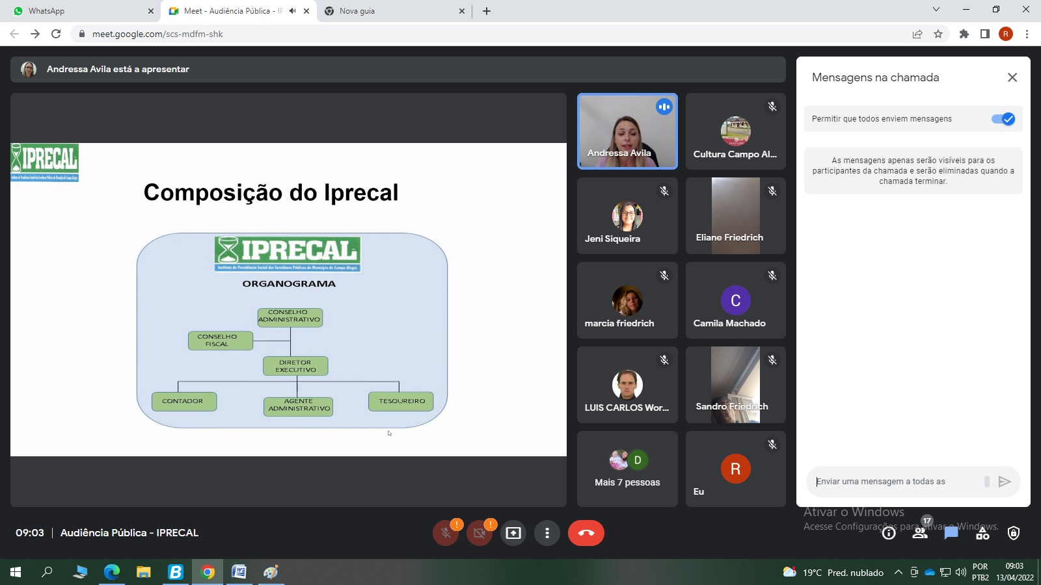

Slide 30
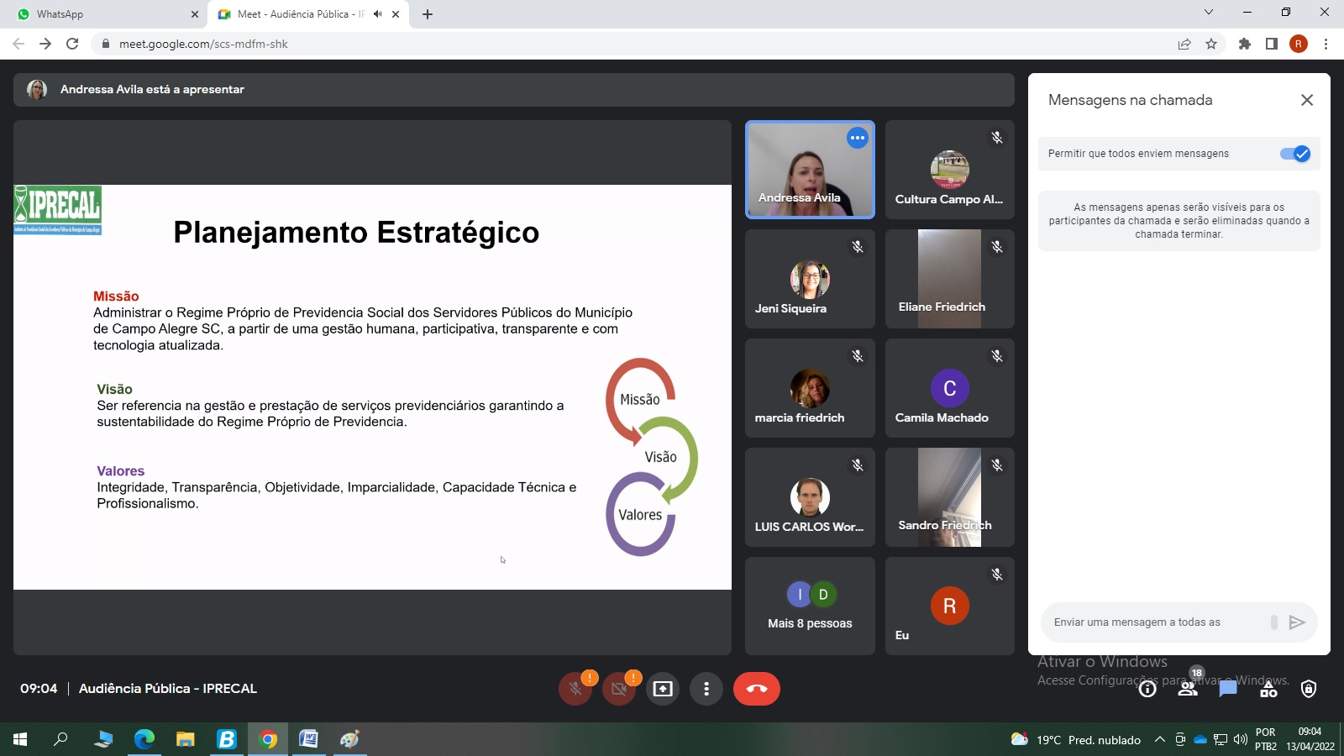

Slide 31
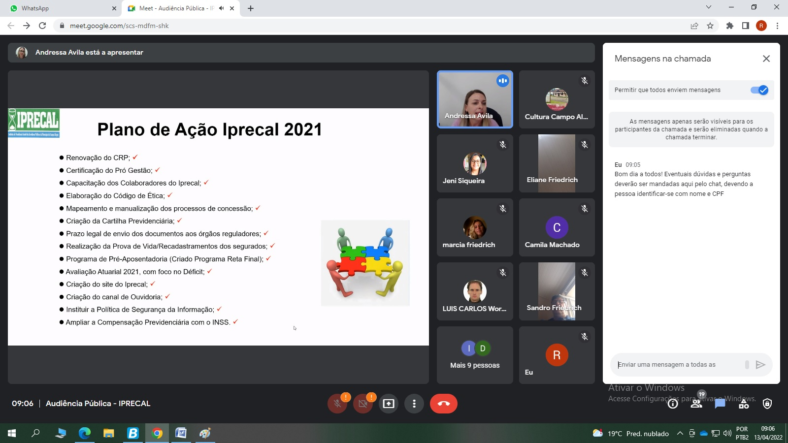

Slide 32
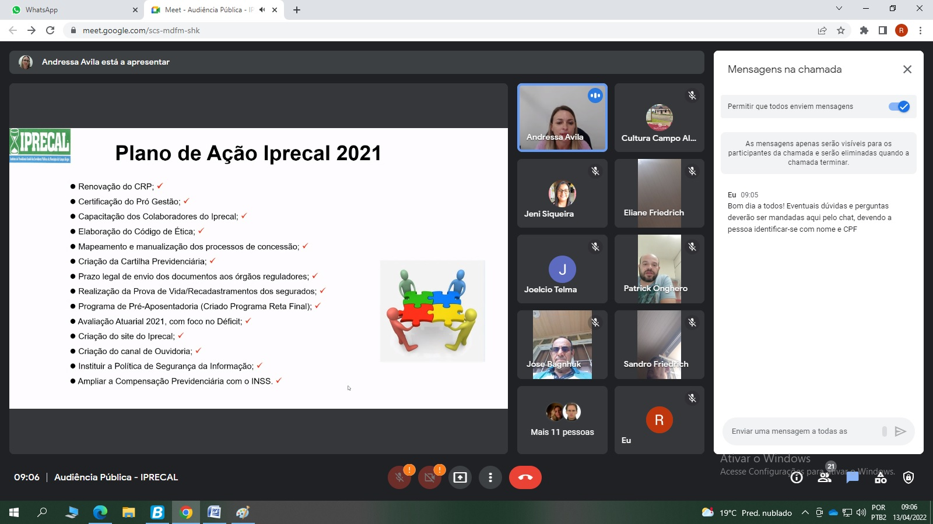

Slide 33
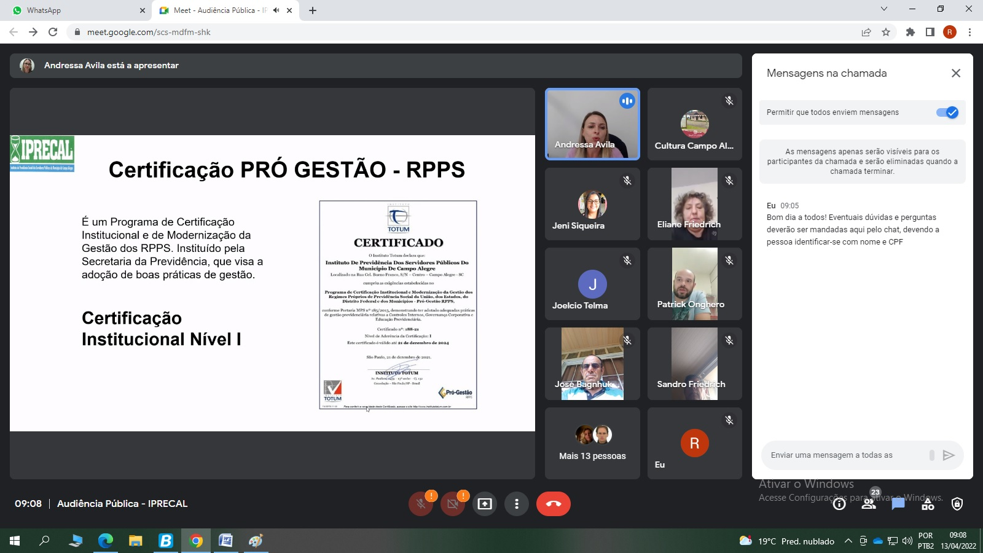

Slide 34
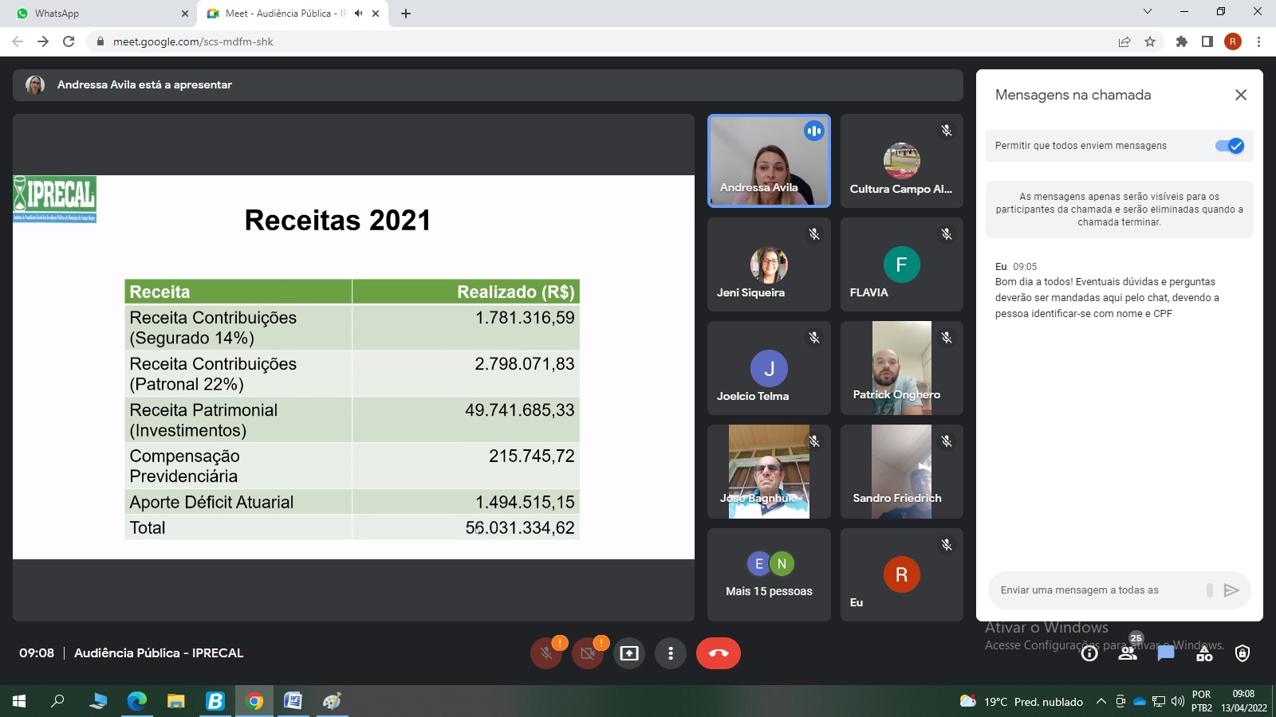

Slide 35
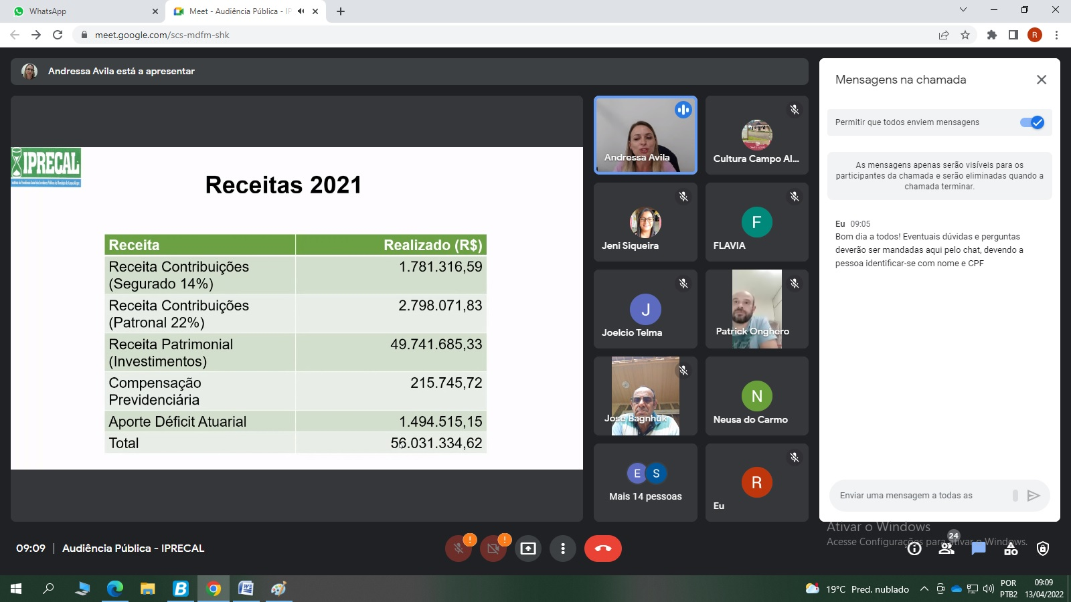

Slide 36
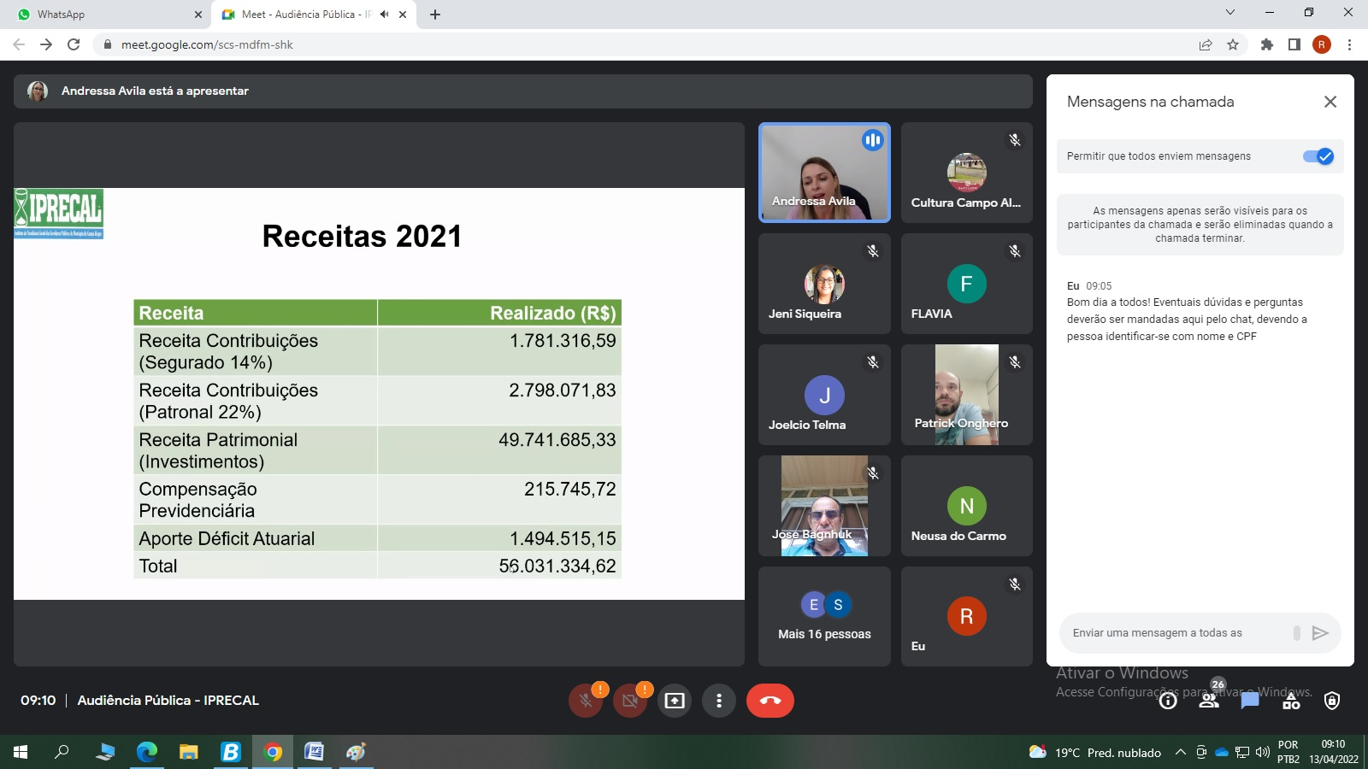

Slide 37
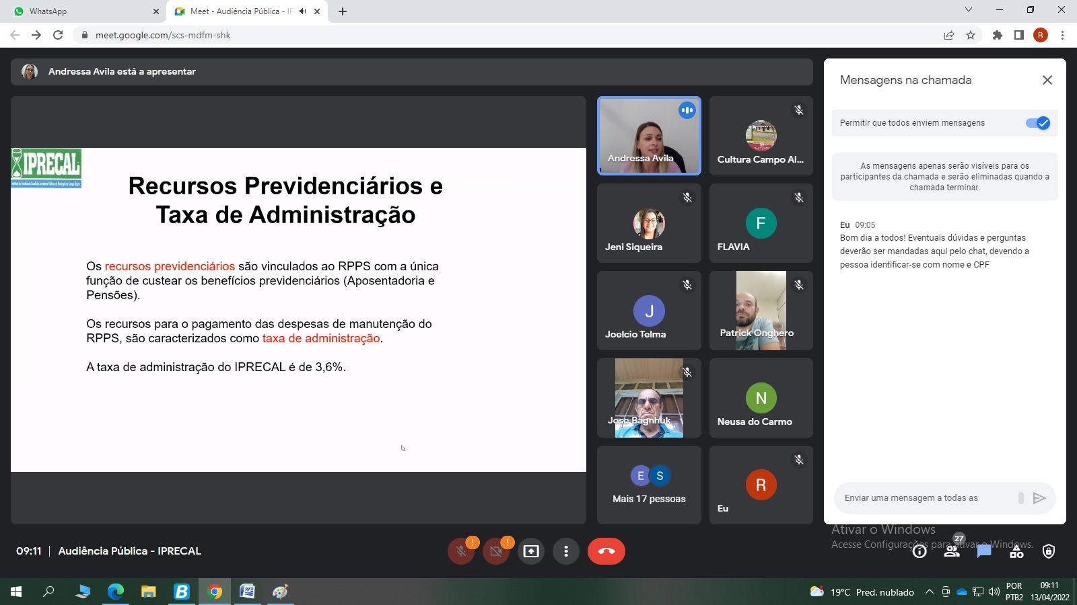

Slide 38
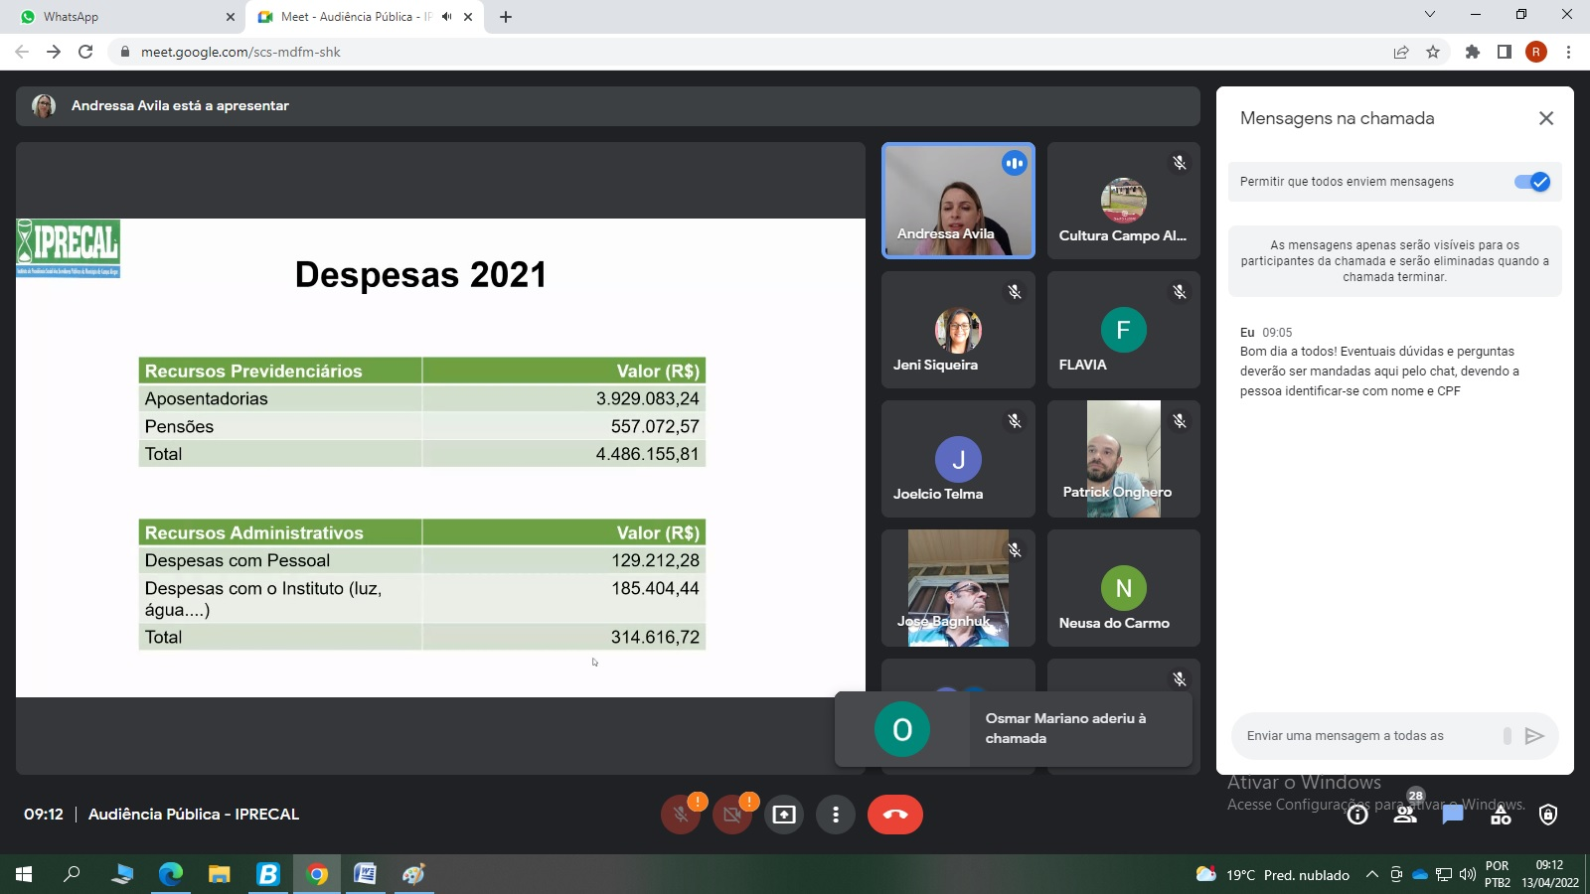

Slide 39
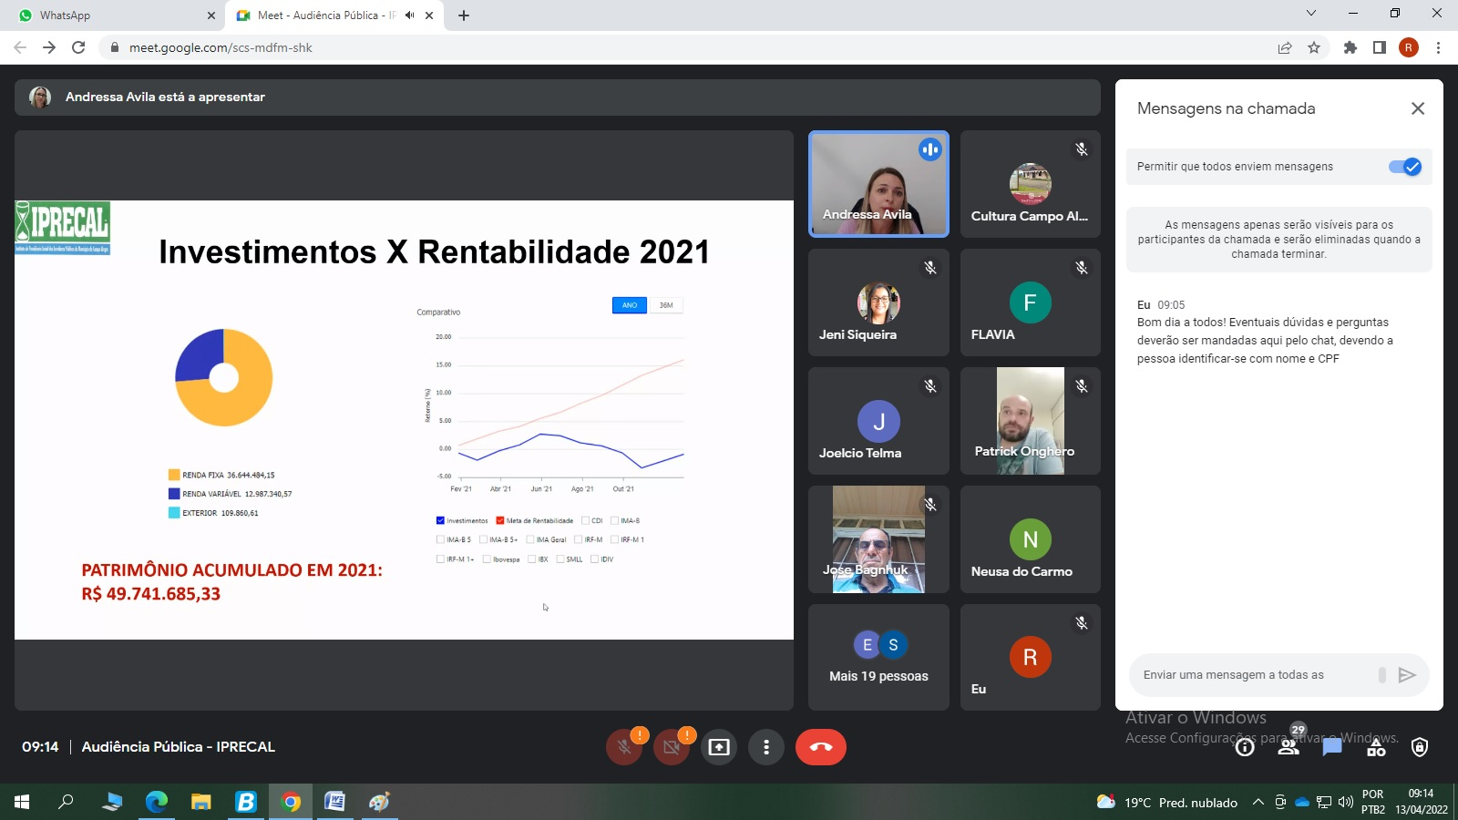

Slide 40
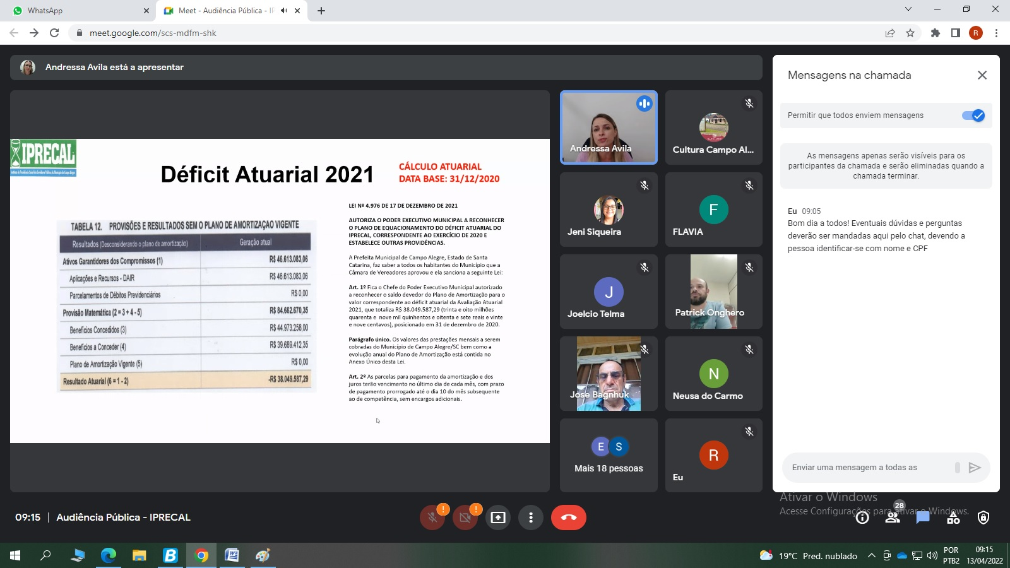

Slide 41
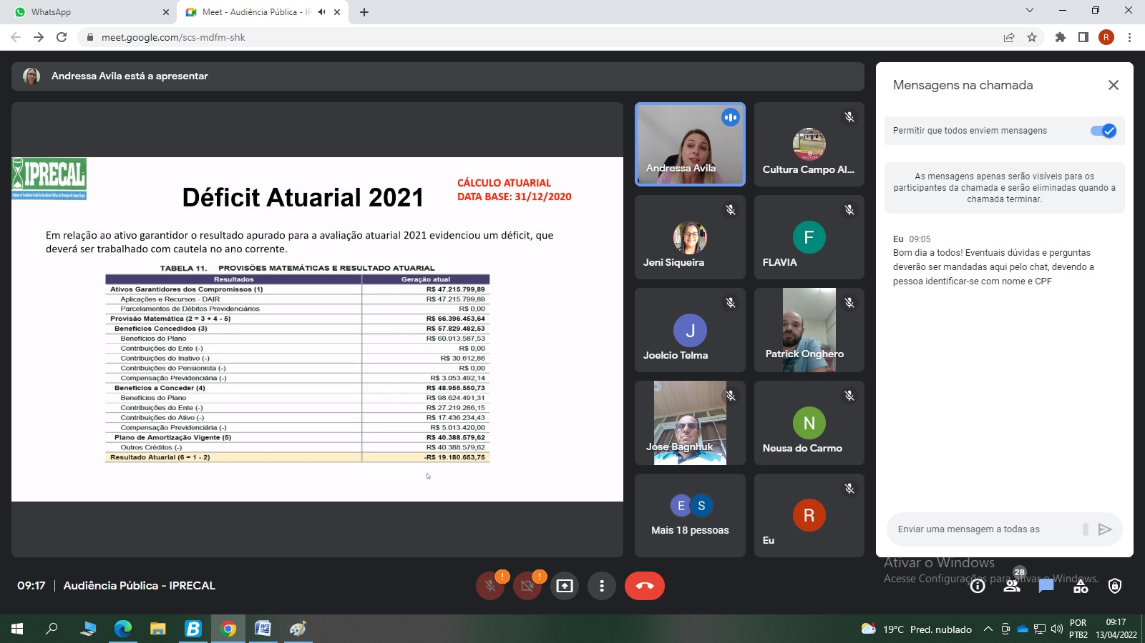

Slide 42
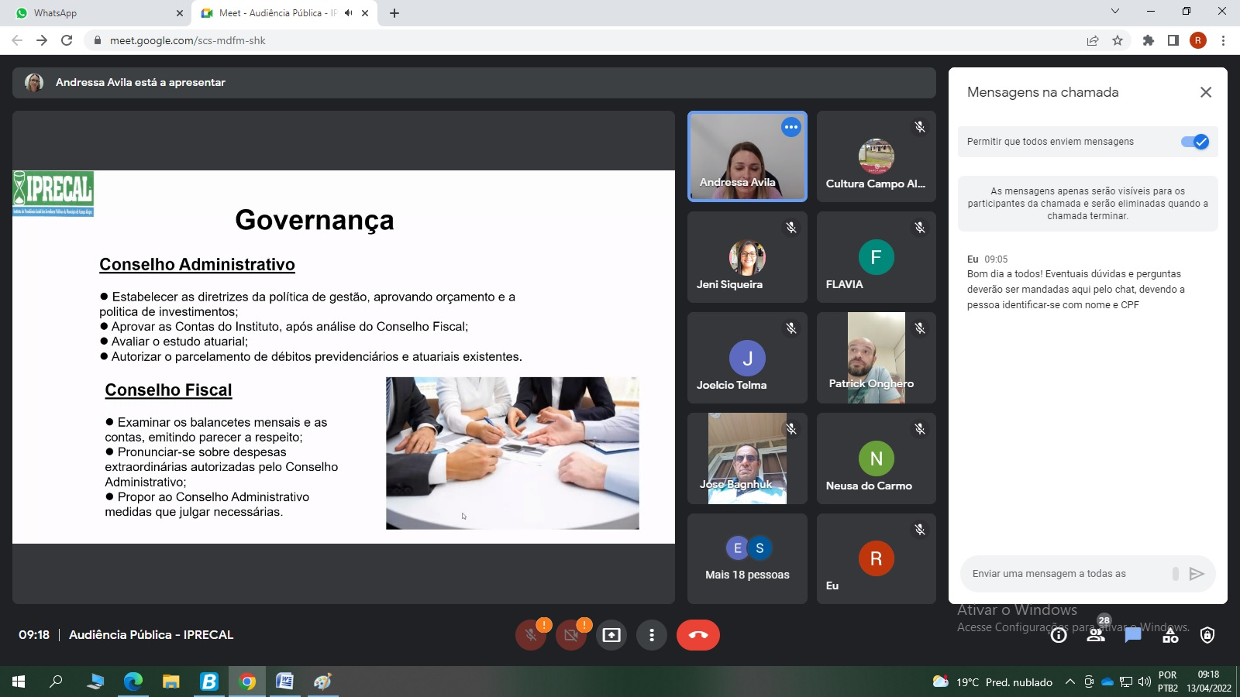

Slide 43
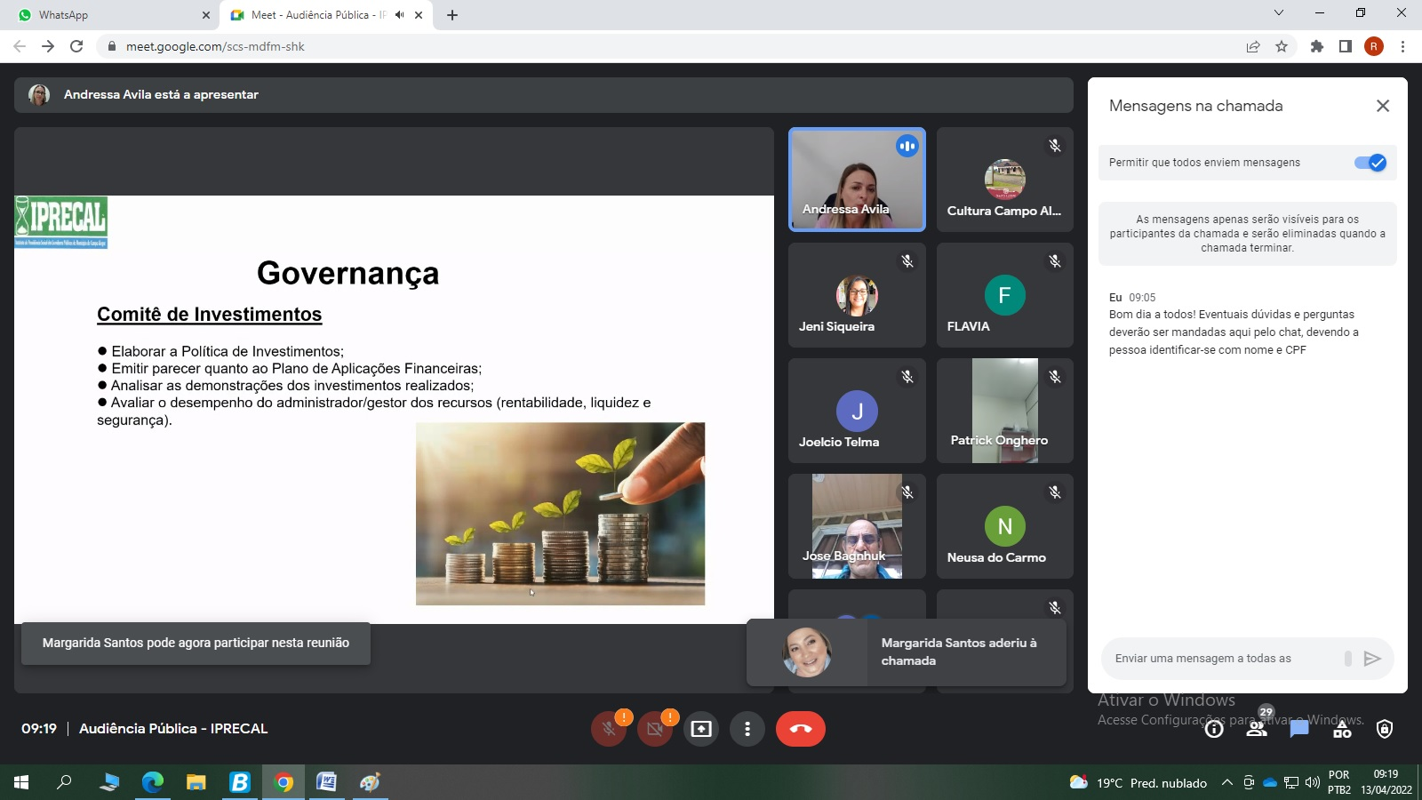

Slide 44
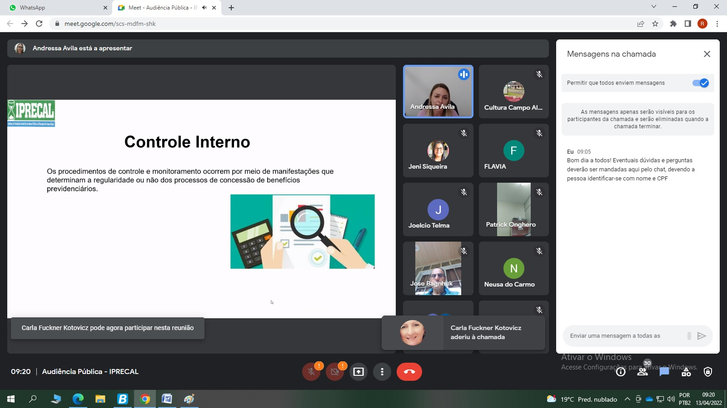

Slide 45
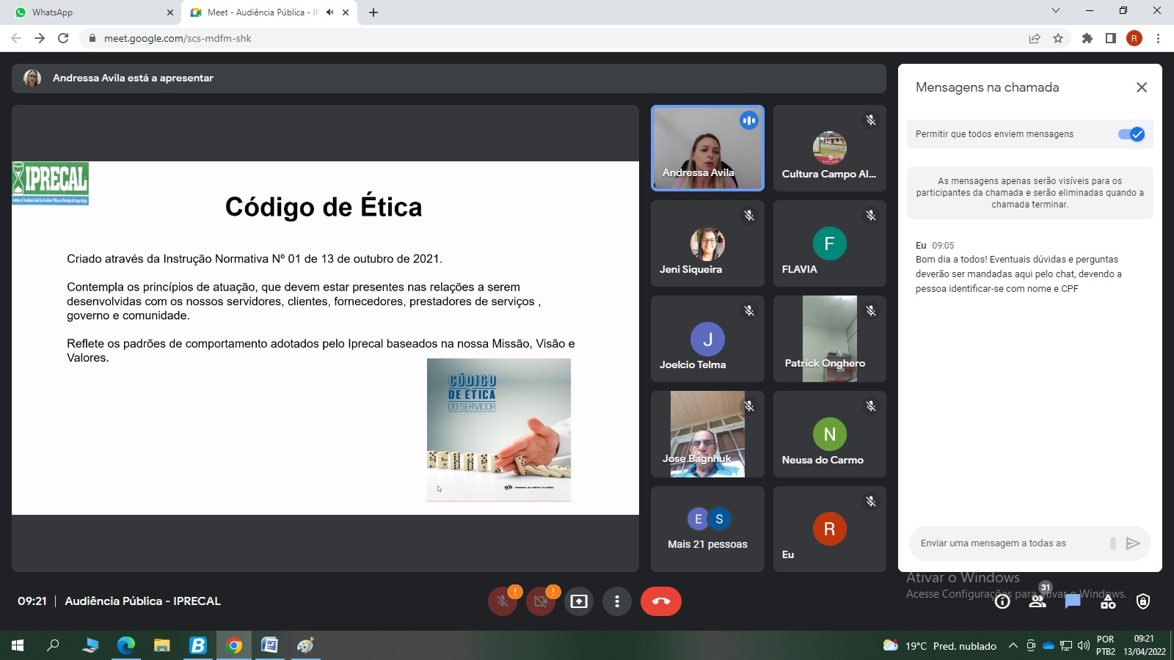

Slide 46
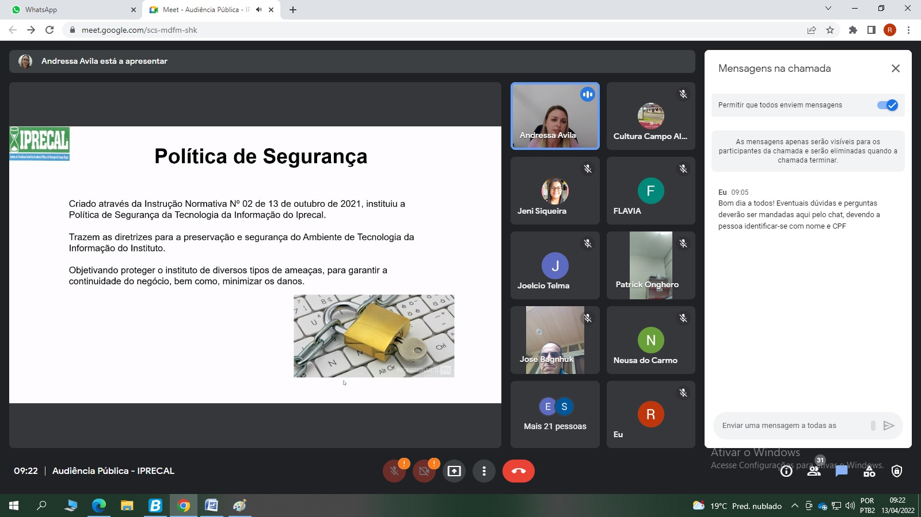

Slide 47
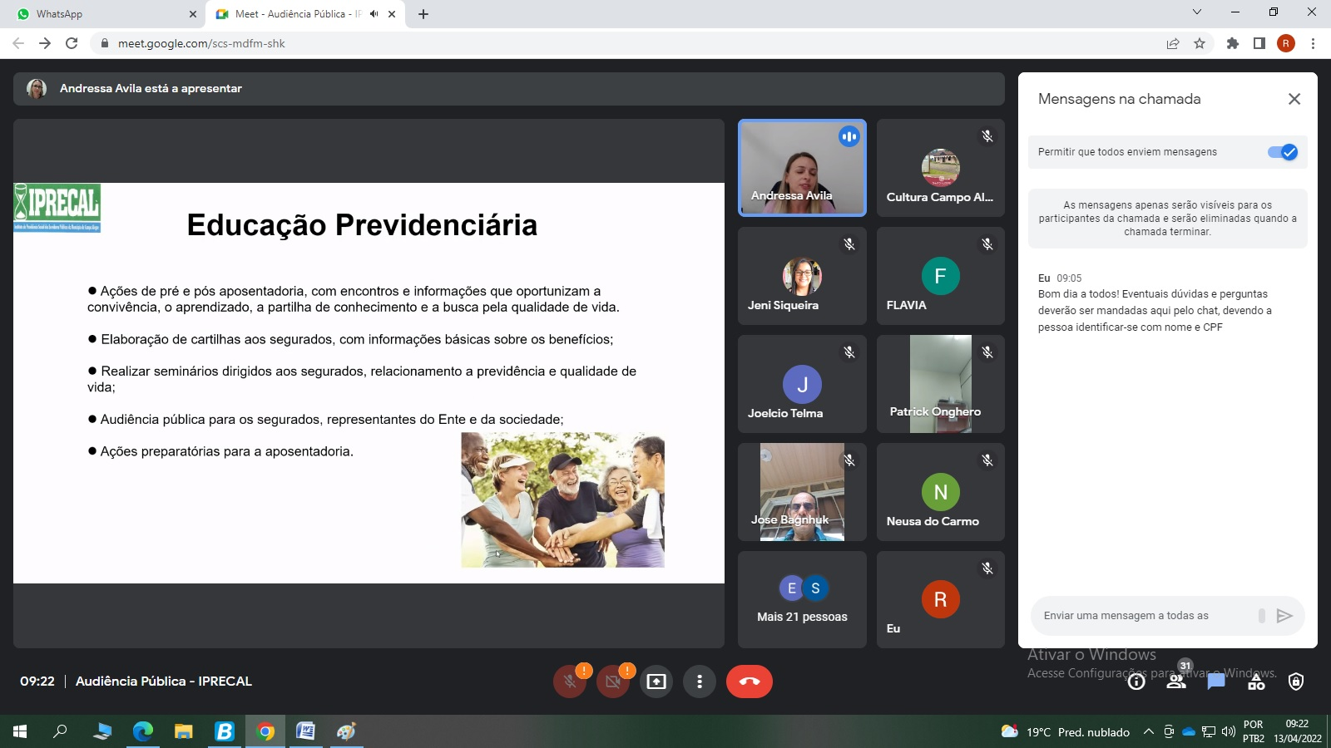

Slide 48
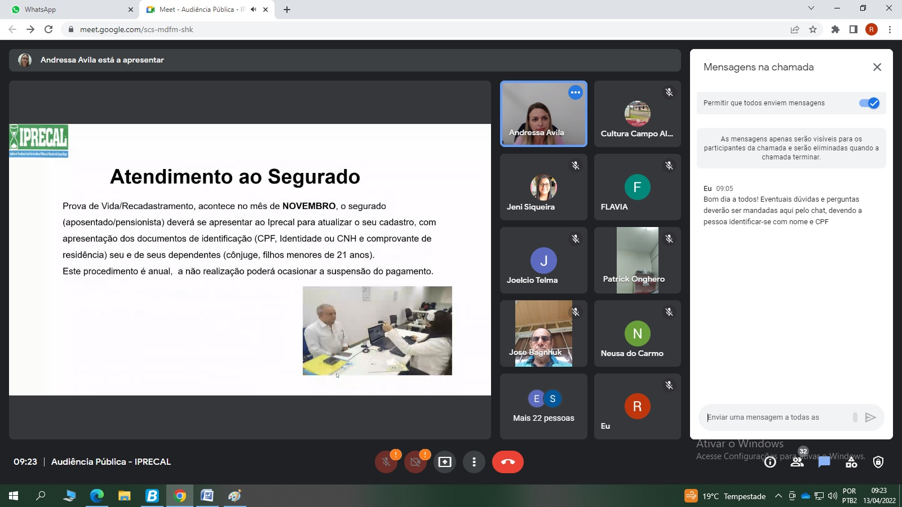

Slide 49
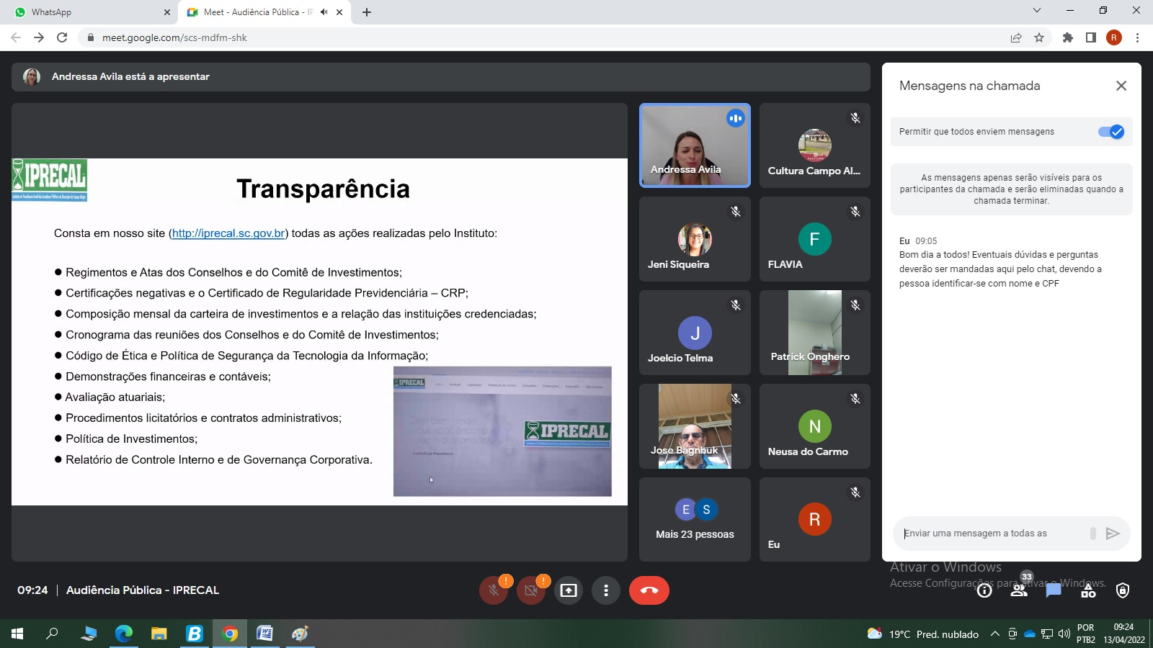

Slide 50


Slide 51
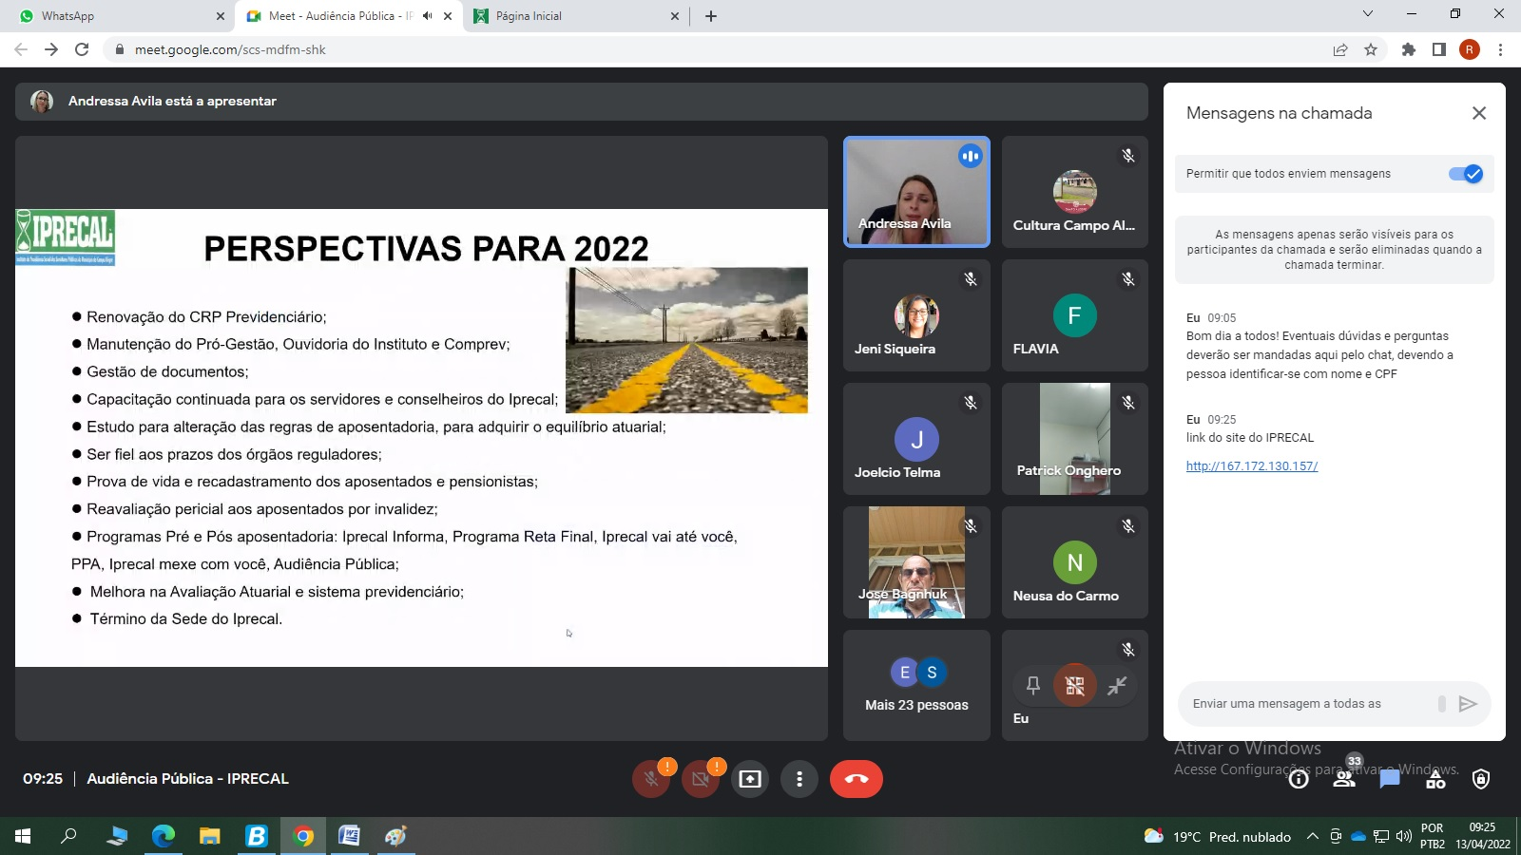

Slide 52
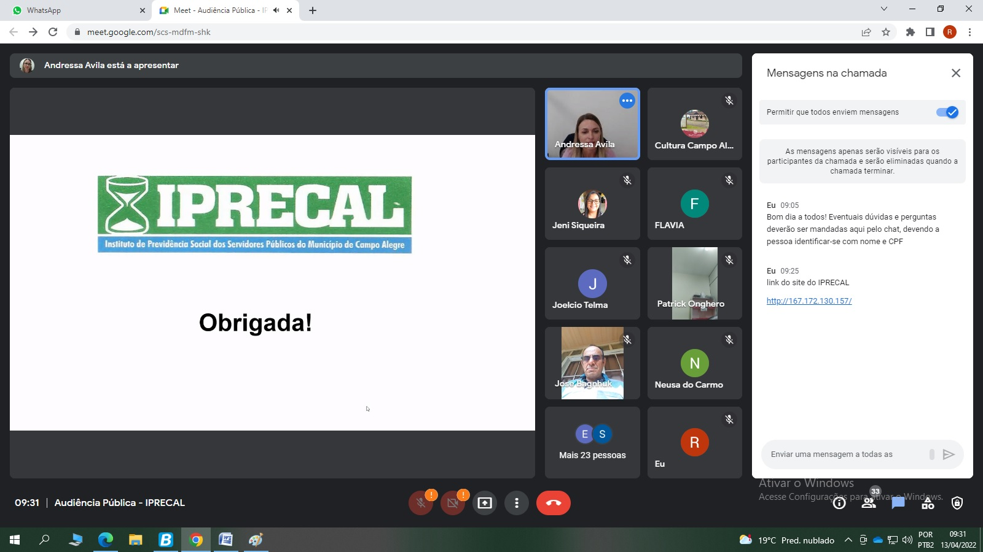

Slide 53
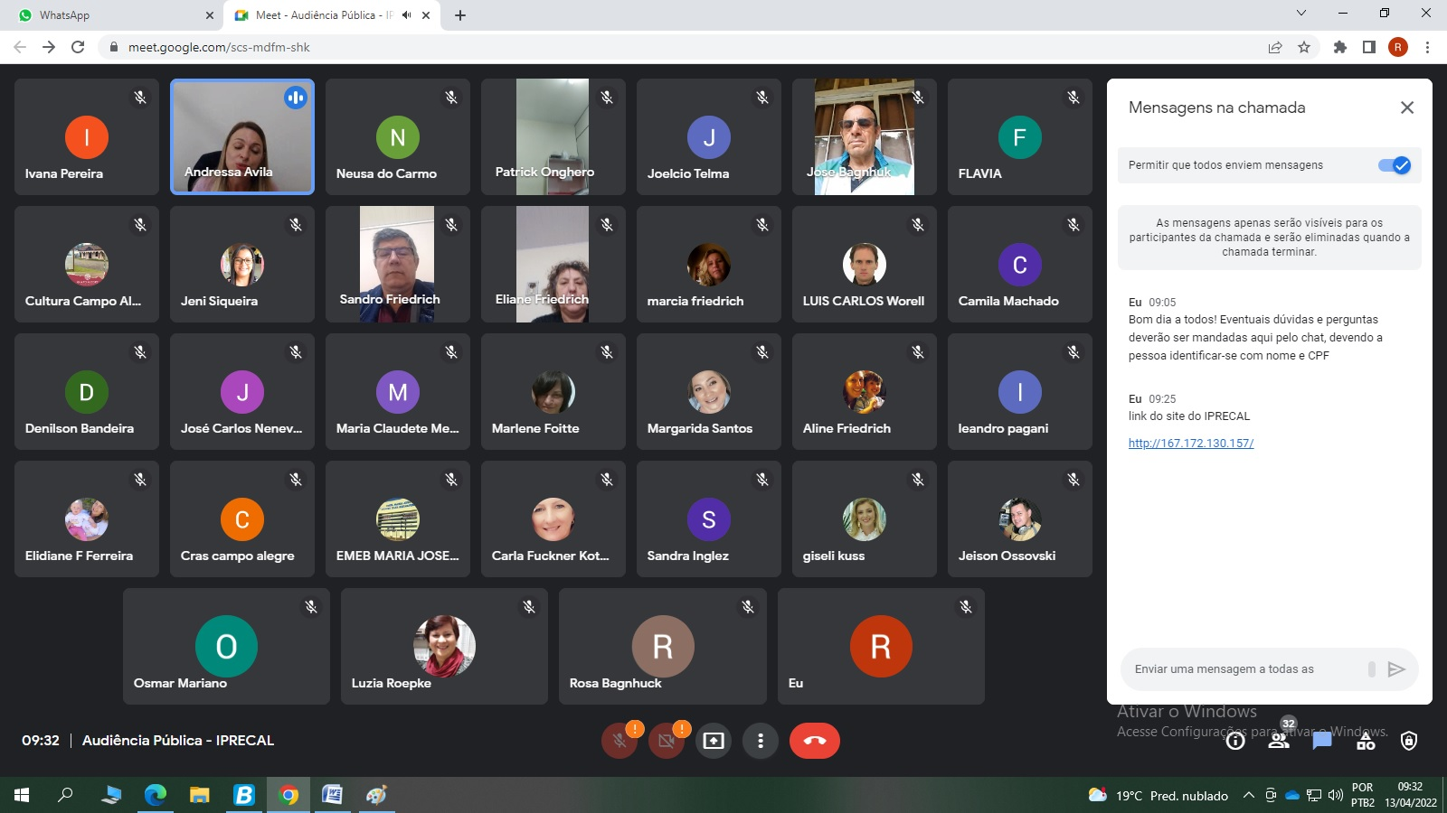

Slide 54
